Slide 1

Multi-TAP:
Multi-criteria Target Adaptive
Persona Modeling for
Cross-domain Recommendation
Daehee Kang (UNIST) · Yeon-Chang Lee (UNIST)
KDD 2026 · arXiv:2603.07086
Presented by Minsung Park
Notes:
오늘 발표할 논문은 KDD 2026에 게재된 Multi-TAP입니다. 크로스 도메인 추천에서, 한 도메인 안에서도 사용자의 선호가 카테고리마다 다르다는 문제를 제기하고, 이를 여러 개의 페르소나로 분해한 뒤 타깃 도메인에 필요한 정보만 선택적으로 전이하는 프레임워크입니다.

Slide 2

0. Overview
비유
쿠팡 전자제품관(A)에서 산 기록으로 가구관(B)에서 추천을 해준다고 가정
기존 방법
A에서 "이 사람은 비싼 걸 좋아함"처럼 한 줄로 요약한 뒤 B로 통째로 전달
문제
같은 전자제품관 안에서도 컴퓨터는 비싼 걸, 이어폰은 싼 걸 사는 사람이 많음
→ 한 줄로 요약하는 순간 이 차이가 뭉개짐
해결 (P1)
LLM이 문장으로 작성 5개 기준(가격·품질·인기·카테고리 다양성·카테고리 친숙도)별로 페르소나를 따로 생성
한 뒤, 벡터로 변환 후 Attention 기법으로 결합
해결 (P2)
A의 정보를 통째로 옮기지 않고, "도플갱어"라는 중간 다리를 거쳐 B에 맞는 정보만 흡수
핵심 질문의 전환 "선호를 어떻게 옮길까(How)?" → "어떤 선호를 옮길까(What)?"
Notes:
본론에 앞서 30초로 큰 그림을 말씀드리겠습니다. 쿠팡 전자제품관의 구매 기록으로 가구관에서 추천을 해준다고 생각해 보겠습니다. 기존 방법은 전자제품관에서 이 사람은 비싼 걸 좋아한다처럼 한 줄로 요약해 가구관으로 통째로 넘깁니다. 그런데 같은 전자제품관 안에서도 컴퓨터는 비싼 걸, 이어폰은 싼 걸 사는 사람이 많아서, 한 줄로 요약하면 이 차이가 사라집니다. 그래서 이 논문은 P1에서 다섯 가지 기준별로 페르소나를 따로 만들고, P2에서 도플갱어라는 중간 다리를 거쳐 가구관에 맞는 정보만 흡수합니다. 즉 질문을 어떻게 옮길까에서 무엇을 옮길까로 바꾼 논문입니다.

Slide 3
1. Introduction — Background
CDR (Cross-domain Recommendation) : 데이터가 많은 source 도메인의 정보를 빌려와, 데이터가 부족한 target 도메인의 추천을 개선하는 분야
해결하려는 문제: data sparsity (데이터 희소성) · 예: Amazon, eBay처럼 여러 도메인을 가진 이커머스
접근 | 대표 연구 | 핵심 아이디어
A. 매핑 방식 | EMCDR, SA-VAE | 양쪽 도메인을 모두 쓴 사람(overlapping users)을 이용해, source 사용자 벡터를 target 벡터로 바꿔주는 함수를 학습
B. 분해 · 공유공간 방식 | UniCDR, EDDA | 취향을 "도메인 공통 취향(domain-shared)"과 "도메인 고유 취향(domain-specific)"으로 분리
공통 한계 두 방식 모두 도메인 단위로 사용자를 벡터 하나로 요약 → 맥락에 따라 달라지는 선호 신호가 압축됨
Notes:
CDR은 데이터가 많은 source 도메인의 정보를 빌려와 데이터가 부족한 target 도메인의 추천을 개선하는 분야이고, 해결하려는 문제는 데이터 희소성입니다. 기존 연구는 크게 두 갈래입니다. 첫째 EMCDR, SA-VAE 같은 매핑 방식은 양쪽을 모두 이용한 overlapping user로 source 벡터를 target 벡터로 바꾸는 함수를 학습합니다. 둘째 UniCDR, EDDA 같은 분해 방식은 취향을 도메인 공통 취향과 고유 취향으로 나눕니다. 그런데 두 방식 모두 도메인 단위로 사용자를 하나의 벡터로 요약하기 때문에, 맥락에 따라 달라지는 선호 신호가 압축된다는 공통 한계가 있습니다.

Slide 4
1. Introduction — Background
방법 | 접근 | 핵심 아이디어 | Multi-TAP 관점의 한계
EMCDR | 매핑 | Source·Target 벡터를 따로 학습한 뒤, 겹치는 사용자로 번역 함수(선형/MLP) 학습 | 사용자를 도메인당 벡터 하나로 요약해 통째로 번역
SA-VAE | 매핑 | VAE로 두 도메인의 잠재 공간 자체를 정렬 (Rigid: 인코더 공유, Soft: Source를 닮도록 유도) | 공간 전체를 맞추는 방식이라 여전히 도메인 단위 정렬
UniCDR | 분해·공유공간 | 사용자 표현을 도메인 공유 벡터 + 도메인 고유 벡터로 나눠, 공유 부분으로 지식 전이 | 고유 부분도 도메인당 벡터 하나라 도메인 안의 카테고리 차이(IDH)는 미처리
EDDA | 분해·공유공간 | 임베딩 수준까지 분리하고, 그래프 랜덤워크로 닮은 사용자/아이템 쌍을 찾아 정렬 | “싼 걸 좋아함”을 어디서나 통하는 일반 지식으로 취급
Multi-TAP 관점의 한계
네 방법 모두 사용자를 도메인 단위로 표현해, 도메인 안의 카테고리별 선호 차이(IDH)를 다루지 못합니다.
Notes:
CDR은 데이터가 많은 source 도메인의 정보를 빌려와 데이터가 부족한 target 도메인의 추천을 개선하는 분야이고, 해결하려는 문제는 데이터 희소성입니다. 기존 연구는 크게 두 갈래입니다. 첫째 EMCDR, SA-VAE 같은 매핑 방식은 양쪽을 모두 이용한 overlapping user로 source 벡터를 target 벡터로 바꾸는 함수를 학습합니다. 둘째 UniCDR, EDDA 같은 분해 방식은 취향을 도메인 공통 취향과 고유 취향으로 나눕니다. 그런데 두 방식 모두 도메인 단위로 사용자를 하나의 벡터로 요약하기 때문에, 맥락에 따라 달라지는 선호 신호가 압축된다는 공통 한계가 있습니다.

Slide 5
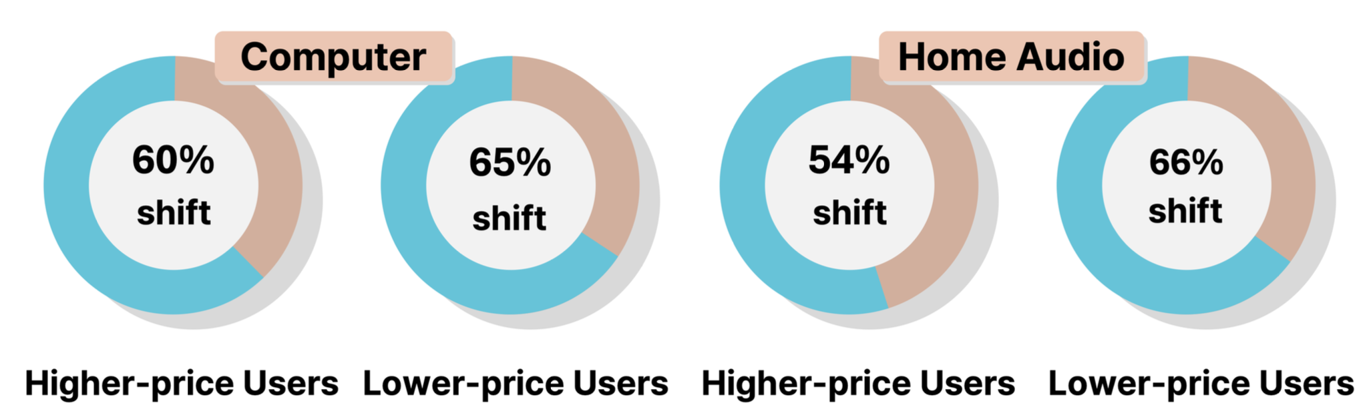
1. Introduction — Motivation
다른 카테고리로 이동할 때 상대적 가격 선호가 바뀐 사용자 비율 (Electronics 도메인, target 카테고리 평균)
기존 CDR의 가정: "한 도메인 안에서 취향은 균일하다" → 본 논문에서는 가정 자체가 틀렸다고 주장
IDH (Intra-Domain Heterogeneity, 도메인 내 이질성): 같은 도메인 안에서도 카테고리마다 선호가 달라지는 현상
IDH를 무시하면 전이 전에 이미 정보 손실 → 압축된 벡터를 옮기며 손실이 더 커짐 (indiscriminate transfer, 무차별 전이)
기준 카테고리 | 고가 선호 사용자 | 저가 선호 사용자
Computer | 60% shift | 65% shift
Home Audio | 54% shift | 66% shift
How to transfer?
기존: 선호를 어떻게 옮길까
→
What to transfer?
논문: 어떤 선호를 옮길까
Notes:
기존 CDR에는 한 도메인 안에서 취향은 균일하다는 가정이 깔려 있는데, 이 논문은 이 가정 자체가 틀렸다고 주장합니다. Figure 1을 보시면, Electronics 도메인에서 Computer 카테고리 기준으로 고가 제품을 사던 사용자의 60%, 저가 사용자의 65%가 다른 카테고리로 가면 상대적 가격 선호가 바뀝니다. Home Audio 기준으로는 54%, 66%입니다. 논문은 이 현상을 IDH, 도메인 내 이질성이라고 부릅니다. IDH를 무시하면 전이를 하기도 전에 정보가 손실되고, 그 압축된 벡터를 옮기면서 손실이 더 커지는데, 이를 무차별 전이라고 합니다. 따라서 이 논문은 질문을 어떻게 옮길까에서 무엇을 옮길까로 바꿉니다.

Slide 6
1. Introduction — Contributions
1
Key Empirical Observation
CDR에서 도메인 내 이질성(IDH) 문제를 처음으로 정의하고 실데이터로 정량 분석
2
Novel CDR Framework
Multi-criteria 페르소나 모델링으로 IDH를 포착하고, target-adaptive 도플갱어로 선택적 전이를 수행하는 Multi-TAP 제안
3
Extensive Experiments
Amazon 실데이터에서 5개 SOTA CDR 방법 대비 HR@5 최대 36.3% 향상
Notes:
기여는 세 가지입니다. 첫째, CDR에서 도메인 내 이질성 문제를 처음 제기하고 정량적으로 분석했습니다. 둘째, 이를 해결하는 Multi-TAP 프레임워크를 제안했습니다. 셋째, 실험에서 다섯 개의 SOTA CDR 방법 대비 HR@5 기준 최대 36.3% 향상을 보였습니다.

Slide 7
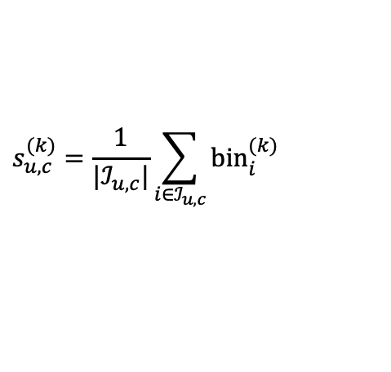
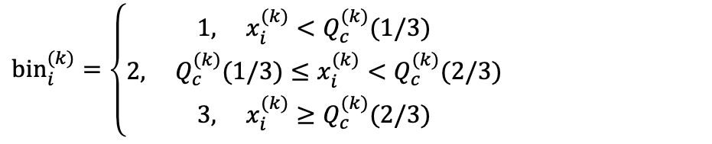
2. Motivation — IDH의 정의와 측정 (1)
정의 Ajzen의 계획행동이론: 사람의 행동은 하나의 고정된 선호에서 나오는 게 아닌, 맥락에 따라 달라지는 여러 잠재 의도에서 나옴
ex) 평소 알뜰한 사람이지만 여자친구 선물은 비싼 걸 삼 (사용자를 벡터로 요약해서 일반화하면 안 됨)
기준 3가지 가격(price) · 품질(평균 평점) · 인기(상호작용 수)
① 아이템 등급 매기기 (Eq.1)
카테고리마다 줄 세운 뒤 3등분(tertile) → 1(저) · 2(중) · 3(고)
② 사용자 점수 (Eq.2)
그 카테고리에서 이용한 아이템 등급의 평균
$${bin}_{i}^{(k)}=\left\{\begin{aligned}1, x_{i}^{(k)}<Q_{c}^{(k)}(1/3) \\ 2, Q_{c}^{(k)}(1/3)≤x_{i}^{(k)}<Q_{c}^{(k)}(2/3) \\ 3, x_{i}^{(k)}≥Q_{c}^{(k)}(2/3)\end{aligned}\right.$$
$$s_{u,c}^{(k)}=\frac{1}{|ℐ_{u,c}|}\sum_{i∈ℐ_{u,c}}{{bin}_{i}^{(k)}}$$
x: 아이템의 원래 값(가격 등), Q: 카테고리 내 분위수(1/3, 2/3 지점)
왜 카테고리별로? 노트북 50만원은 저가, 이어폰 50만원은 고가 → 스케일 정규화
값이 크면 "이 카테고리에서는 비싼 걸 사는 사람"
Eq.(1)–(2), Kang & Lee, KDD 2026, Section 2
Notes:
Section 2에서는 이 현상을 숫자로 증명합니다. 이론적 근거는 Ajzen의 계획행동이론으로, 행동은 하나의 고정된 선호가 아니라 맥락에 따른 여러 잠재 의도에서 나온다는 이론입니다. 기준은 가격, 평균 평점으로 본 품질, 상호작용 수로 본 인기 세 가지입니다. 첫 단계로 카테고리마다 아이템을 줄 세워 3등분하고 1, 2, 3 등급을 붙입니다. 카테고리별로 나누는 이유는 노트북 50만 원은 저가지만 이어폰 50만 원은 고가이기 때문에 스케일을 맞추기 위해서입니다. 두 번째로, 사용자가 그 카테고리에서 이용한 아이템 등급의 평균을 사용자 점수로 삼습니다.

Slide 8
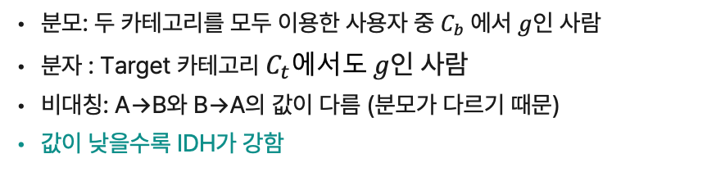
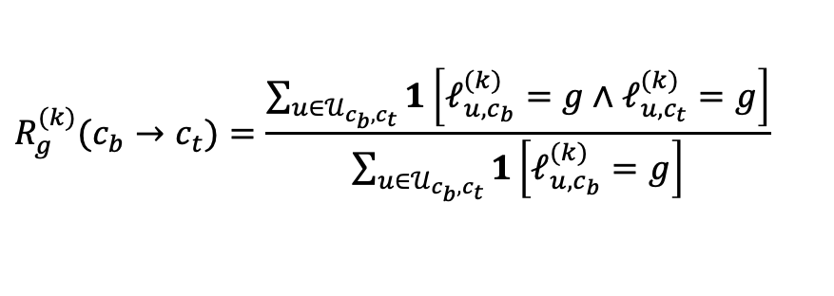
2. Motivation — IDH의 정의와 측정 (2)
③ 사용자 라벨
사용자 점수를 다시 3등분해 Low / Medium / High 라벨 부여 → 뒤에서 페르소나 DB에 그대로 재사용
④ 선호 보존율 (Eq.3)
카테고리 $C_{b}$에서 라벨 $g$(예: High)였던 사람 중, 카테고리 $C_{t}$에서도 $g$인 사람의 비율
$$R_{g}^{(k)}(c_{b}→c_{t})=\frac{\sum_{u∈𝒰_{c_{b},c_{t}}}{1\left[ℓ_{u,c_{b}}^{(k)}=g∧ℓ_{u,c_{t}}^{(k)}=g\right]}}{\sum_{u∈𝒰_{c_{b},c_{t}}}{1\left[ℓ_{u,c_{b}}^{(k)}=g\right]}}$$
분모: 두 카테고리를 모두 이용한 사용자 중 $C_{b}$에서 $g$인 사람
분자 : Target 카테고리 $C_{t}$에서도 $g$인 사람
비대칭: A→B와 B→A의 값이 다름 (분모가 다르기 때문)
값이 낮을수록 IDH가 강함
정의: A에서 High였던 사람 중 B에서도 High인 비율
Eq.(3), Kang & Lee, KDD 2026, Section 2
Notes:
세 번째로 이 점수를 다시 3등분해서 Low, Medium, High 라벨을 붙입니다. 이 라벨은 뒤의 페르소나 DB에 그대로 재사용됩니다. 마지막으로 선호 보존율을 정의합니다. 카테고리 c_b에서 라벨 g였던 사람 중 카테고리 c_t에서도 g인 사람의 비율입니다. 분모가 다르기 때문에 A에서 B, B에서 A의 값이 다른 비대칭 지표이고, 값이 낮을수록 도메인 내 이질성이 강하다는 뜻입니다.

Slide 9
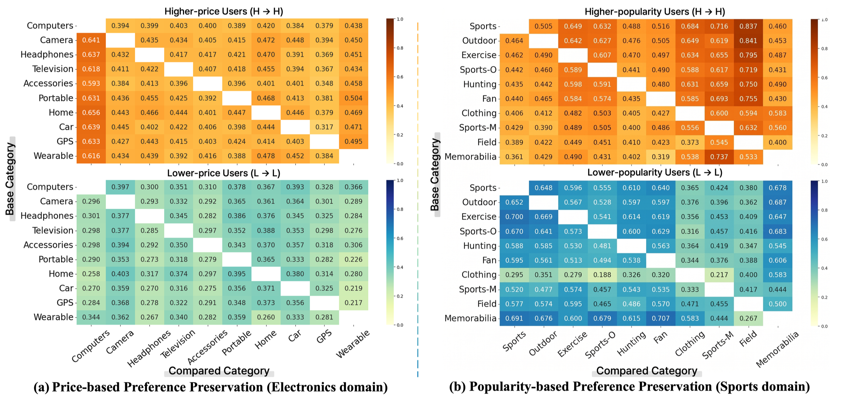
2. Motivation — Observations
전반적으로 보존율이 낮음
Electronics의 Car → GPS는 약 31%
저가 선호 사용자가 고가 선호 사용자보다 보존율이 더 낮음
결론: 도메인 단위 벡터는 필연적으로 정보를 압축 → 전이 전에 기준별로 세밀하게 모델링해야 함
(a) Electronics · 가격 기준 (b) Sports · 인기 기준 위: High 유지 / 아래: Low 유지
참고 (발표자 해석) 라벨이 3등분 기반이므로 선호가 카테고리와 무관하다면 보존율은 약 1/3(33%) 수준 → 31%는 거의 무작위 기준선(약 1/3)과 비교해 낮은 편
Figure 2, Kang & Lee, KDD 2026 (p.3) · 다른 도메인 결과는 Figure 6 (Appendix B)
Notes:
Figure 2는 보존율을 히트맵으로 나타낸 것입니다. 세로축이 기준 카테고리, 가로축이 비교 카테고리입니다. 전반적으로 보존율이 낮고, 예를 들어 Electronics의 Car에서 GPS로 가면 약 31%만 가격 성향을 유지합니다. 또 저가 선호 사용자의 보존율이 고가 선호 사용자보다 더 낮습니다. 참고로 라벨이 3등분이므로, 선호가 카테고리와 무관하다면 보존율은 대략 3분의 1 정도가 나옵니다. 31%는 이에 가까운 수치라고 볼 수 있습니다. 이것은 제 해석입니다. 결론적으로 도메인 단위 벡터는 필연적으로 정보를 압축하므로, 전이 전에 기준별로 세밀하게 모델링해야 한다는 것이 논문의 주장입니다.

Slide 10
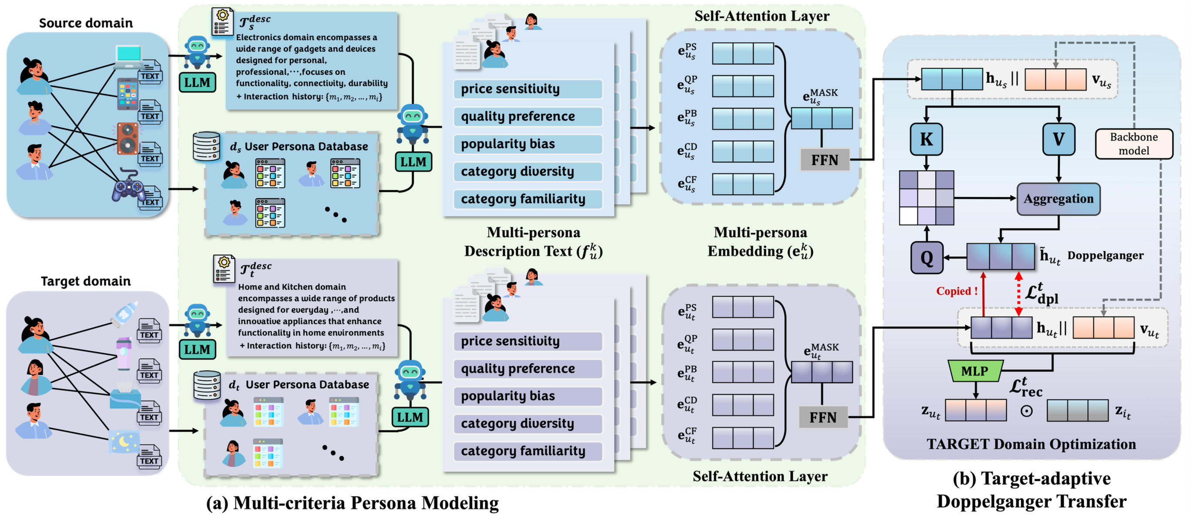
3.1 Overview
설정
source 도메인, target 도메인, 두 도메인을 모두 이용한 overlapping users
목표: target 도메인 추천 정확도 향상 (특히 overlapping users)
아이템 메타데이터: 카테고리, 가격, 스토어 등
전체 흐름
(P1) source · target 각각에서 페르소나 벡터 생성
(P2) 도플갱어로 source 정보를 선별 전이
추천 target 아이템과 매칭
Figure 3, Kang & Lee, KDD 2026 (p.4)
Notes:
제안 프레임워크의 전체 구조입니다. source 도메인과 target 도메인이 있고, 두 도메인을 모두 이용한 overlapping user가 있습니다. 목표는 target 도메인, 특히 overlapping user의 추천 정확도를 높이는 것입니다. 흐름은 세 단계입니다. 왼쪽 (a)의 P1에서 source와 target 각각에서 사용자의 페르소나 벡터를 만들고, 오른쪽 (b)의 P2에서 도플갱어를 통해 source 정보를 선별적으로 전이한 뒤, target 아이템과 매칭해 추천합니다.

Slide 11
3.2 (P1) Step 1: User Persona Database
P1은 source와 target에서 각각 독립적으로 수행 · 사용자 선호를 5개 기준으로 분해
기준 | 의미 | 측정 대상 | 출처
PS 가격 민감도 | 비싼 걸 사는가 | 아이템 가격 | Section 2의 라벨 재사용
QP 품질 선호 | 평점 높은 걸 사는가 | 평균 평점 | Section 2의 라벨 재사용
PB 인기 편향 | 인기 있는 걸 사는가 | 상호작용 수 | Section 2의 라벨 재사용
CD 카테고리 다양성 | 얼마나 넓게 사는가 | 이용한 카테고리 수 | 새로 정의
CF 카테고리 친숙도 | 한 카테고리를 얼마나 깊게 사는가 | 카테고리 내 상호작용 수 | 새로 정의
왜 이 5개인가? 가격 · 평점 · 카테고리는 어느 이커머스에나 있는 메타데이터 → 추가 피처나 수작업 없이 다른 도메인으로 일반화 가능
Notes:
P1은 source와 target에서 각각 독립적으로 수행됩니다. 첫 단계는 사용자 페르소나 데이터베이스 구축이고, 기준은 다섯 가지입니다. 가격 민감도, 품질 선호, 인기 편향은 Section 2의 라벨을 그대로 재사용합니다. 여기에 얼마나 넓게 사는지를 보는 카테고리 다양성과, 한 카테고리를 얼마나 깊게 사는지를 보는 카테고리 친숙도를 새로 정의합니다. 이 다섯 개를 쓰는 이유는 가격, 평점, 카테고리가 어느 이커머스에나 있는 메타데이터라서, 추가 피처나 수작업 없이 다른 도메인으로 일반화할 수 있기 때문입니다.

Slide 12
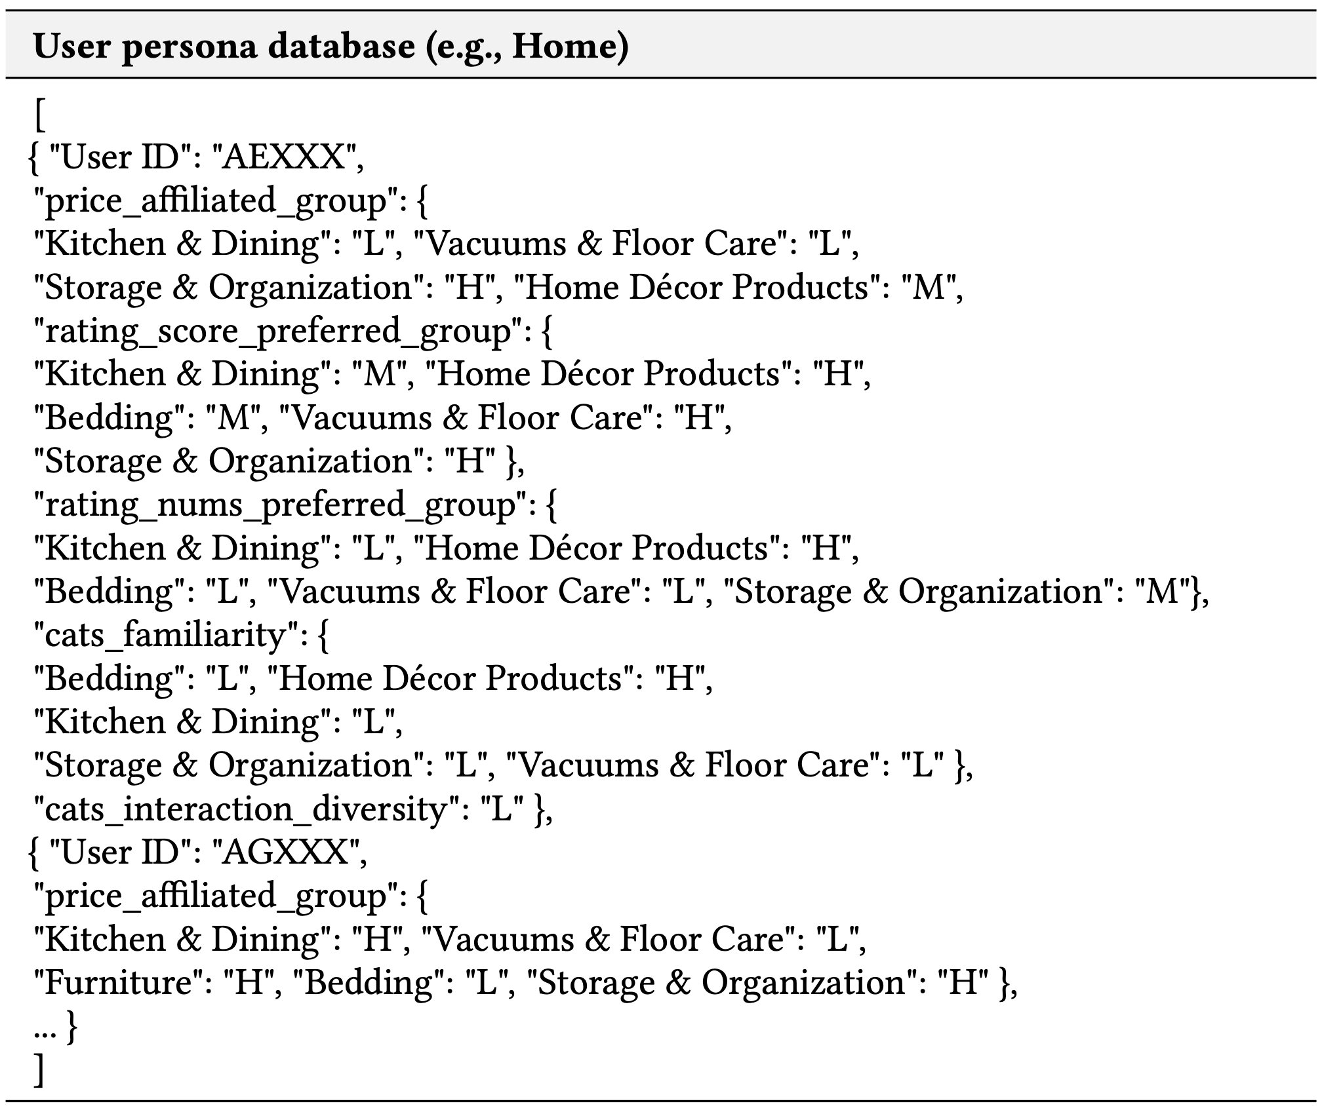
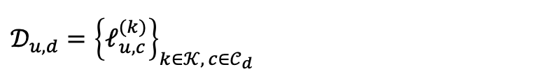
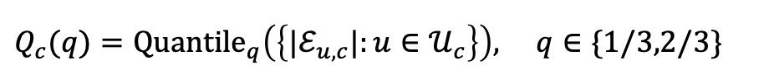
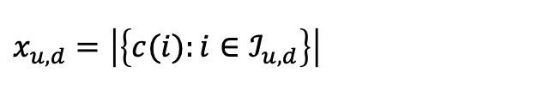
3.2 (P1) Step 1: Category Diversity · Familiarity · Persona DB
CD 카테고리 다양성 (Eq.4–5)
한 도메인에서 이용한 서로 다른 카테고리의 수
Persona DB (Eq.8)
카테고리 × 기준 조합마다 라벨을 모아둔 표
$$x_{u,d}=\left|\left\{c(i):i∈ℐ_{u,d}\right\}\right|$$
$$𝒟_{u,d}={\left\{ℓ_{u,c}^{(k)}\right\}}_{k∈𝒦, c∈𝒞_{d}}$$
전체 사용자 대비 3등분 → Low / Medium / High
도메인당 값이 1개 (카테고리별로 따로 없음)
CF 카테고리 친숙도 (Eq.6–7)
카테고리 내 상호작용 수를 같은 카테고리 이용자들과 비교해 3등분
$$Q_{c}(q)={Quantile}_{q}\left(\left\{|ℰ_{u,c}|:u∈𝒰_{c}\right\}\right), q∈\{1/3,2/3\}$$
카테고리별로 계산하는 이유: 카테고리마다 원래 구매 빈도가 다름 (소모품은 자주, 가구는 드물게)
Eq.(4)–(8), Table 8 (Appendix A.1, p.11), Kang & Lee, KDD 2026
Notes:
새로 정의한 두 기준을 보겠습니다. 카테고리 다양성은 한 도메인에서 이용한 서로 다른 카테고리의 수를 세고, 전체 사용자 대비 3등분합니다. 도메인당 값이 하나입니다. 카테고리 친숙도는 특정 카테고리에서의 상호작용 수를, 같은 카테고리를 이용한 다른 사용자들과 비교해 3등분합니다. 카테고리마다 원래 구매 빈도가 다르기 때문에 카테고리별로 따로 계산합니다. 이렇게 만든 라벨을 카테고리와 기준 조합마다 모은 것이 페르소나 DB이고, 오른쪽 부록 Table 8처럼 Kitchen and Dining 가격 H 같은 형태입니다.

Slide 13
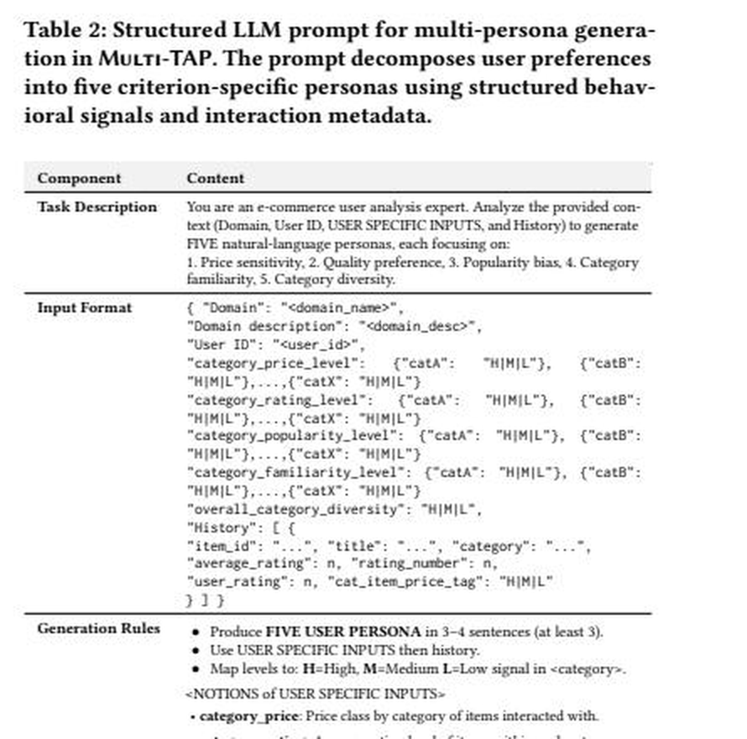
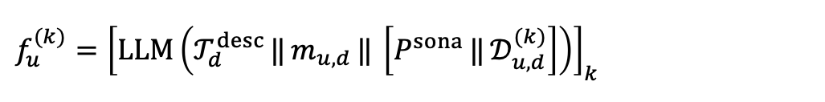
3.2 (P1) Step 2: Persona Construction with LLM
핵심 LLM은 "추론기"가 아니라 "번역기" — 숨은 취향을 추측하지 않고, 계산된 통계를 문장으로만 옮김
이유 길고 비정형적인 입력은 LLM의 추론 성능을 떨어뜨리고 환각(hallucination)을 늘림
입력 3개 + 고정 프롬프트
도메인 설명: 인기 아이템 50개 + 고평점 아이템 50개의 메타데이터로 만든 요약 (Appendix A.2)
대표 메타데이터: 사용자가 이용한 아이템의 제목 · 카테고리
Step 1의 Persona DB
기준별 의미를 정해둔 고정 프롬프트 → 기준끼리 뜻이 섞이는 것(semantic drift) 방지
$$f_{u}^{(k)}={\left[LLM\left(𝒯_{d}^{desc} ‖ m_{u,d} ‖ \left[P^{sona} ‖ 𝒟_{u,d}^{(k)}\right]\right)\right]}_{k}$$
출력 기준별 3–4문장 페르소나 5개를 JSON으로, 한 번의 호출로 생성 · 분포 수준 요약이라 자주 재생성할 필요 없음
Eq.(9), Table 2 (p.5), Kang & Lee, KDD 2026 · ‖ = 텍스트 이어붙이기
Notes:
두 번째 단계는 LLM으로 페르소나 문장을 만드는 것입니다. 핵심은 LLM이 추론기가 아니라 번역기라는 점입니다. 숨은 취향을 추측하게 하지 않고, 이미 계산된 통계를 문장으로 옮기기만 시킵니다. 길고 비정형적인 입력이 LLM의 추론 성능을 떨어뜨리고 환각을 늘린다는 선행연구가 있기 때문입니다. 입력은 인기 아이템 50개와 고평점 아이템 50개로 만든 도메인 설명, 사용자가 이용한 아이템의 제목과 카테고리, 페르소나 DB, 그리고 기준 간 의미가 섞이지 않도록 기준별 의미를 정해둔 고정 프롬프트입니다. 식의 세로 두 줄은 텍스트 이어붙이기를 뜻합니다. 출력은 기준별 3에서 4문장짜리 페르소나 다섯 개를 JSON으로 한 번의 호출로 받습니다. 페르소나는 누적된 분포 수준의 요약이라 천천히 변하므로 자주 재생성할 필요가 없습니다.

Slide 14
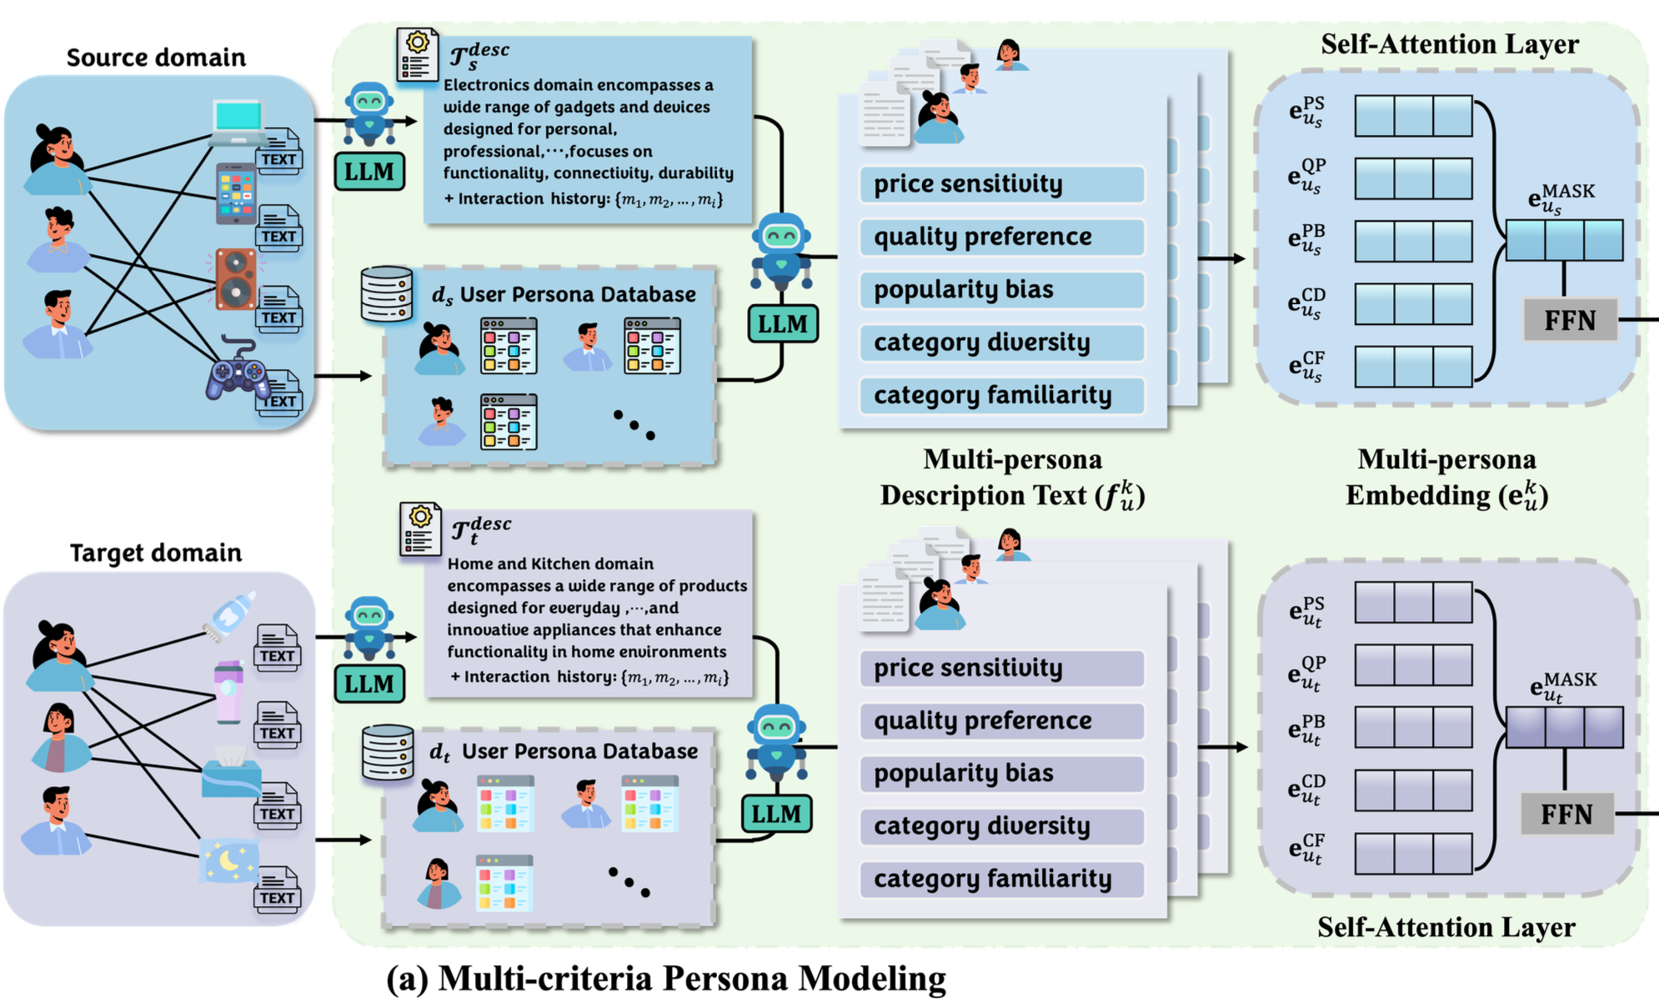

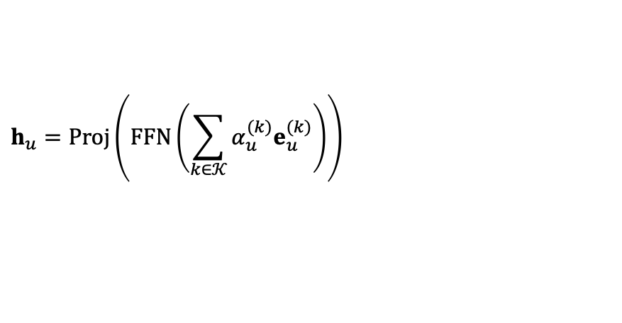
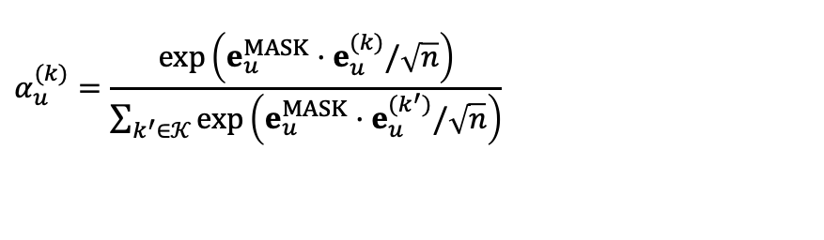
3.2 (P1) Step 3: Persona Encoding and Aggregation
5개 문장을 각각 text-embedding-3-large로 벡터화 (3072차원) — 문장을 만든 LLM과 같은 계열 → 의미 일관성
Self-attention으로 결합: 학습 가능한 MASK 토큰 = query, 5개 페르소나 벡터 = key · value
$$α_{u}^{(k)}=\frac{exp\left(e_{u}^{MASK}·e_{u}^{(k)}/\sqrt{n}\right)}{\sum_{k^{′}∈𝒦}{exp\left(e_{u}^{MASK}·e_{u}^{(k^{′})}/\sqrt{n}\right)}}$$
$$h_{u}=Proj\left(FFN\left(\sum_{k∈𝒦}{α_{u}^{(k)}e_{u}^{(k)}}\right)\right)$$
$$h_{u_{s}}, h_{u_{t}}$$
결과 source · target 페르소나 벡터가 하나씩
비유 심사위원(MASK)이 보고서 5개를 읽고 "이 사람은 가격 페르소나가 중요하네" 하며 가중치를 매기는 것 · √n은 값이 너무 커지지 않게 하는 스케일링
Figure 3(a) (p.4), Eq.(10)–(11), Kang & Lee, KDD 2026
Notes:
세 번째 단계에서는 다섯 개 문장을 text-embedding-3-large로 각각 3072차원 벡터로 바꿉니다. 문장을 만든 LLM과 같은 계열을 써서 의미 일관성을 맞춥니다. 그다음 self-attention으로 합치는데, 학습 가능한 MASK 토큰이 질문자 역할을 하고 다섯 개 페르소나 벡터가 key와 value 역할을 합니다. 심사위원이 보고서 다섯 개를 읽고 이 사람은 가격 페르소나가 중요하다며 가중치를 매기는 것과 같습니다. 루트 n으로 나누는 것은 값이 너무 커지지 않게 하는 스케일링입니다. 결과적으로 source와 target 페르소나 벡터가 하나씩 생깁니다.

Slide 15
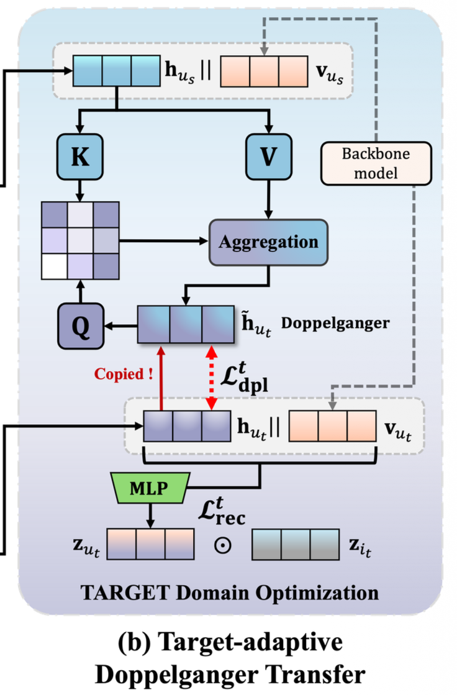
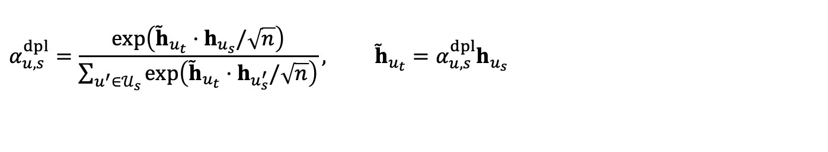
3.3 (P2) Step 1: Doppelganger Generation
기존 방식의 문제 contrastive 방법이 source 벡터와 target 벡터를 직접 가깝게 당김 → target 고유의 취향이 뭉개짐
해결 target을 기준점(anchor)으로 삼고, 학습도 target 도메인에서만 수행
초기값: target 페르소나를 그대로 복사 → target 중심에서 출발
Cross-attention: query = target의 나, key · value = source의 나
$$α_{u,s}^{dpl}=\frac{exp\left({\tilde{h}}_{u_{t}}·h_{u_{s}}/\sqrt{n}\right)}{\sum_{u^{′}∈𝒰_{s}}{exp\left({\tilde{h}}_{u_{t}}·h_{u_{s}^{′}}/\sqrt{n}\right)}}, {\tilde{h}}_{u_{t}}=α_{u,s}^{dpl}h_{u_{s}}$$
분모는 모든 source 사용자에 대한 합 → 가중치 = "target의 내가, 여러 source 사용자 중 source의 나와 상대적으로 얼마나 닮았나" (0~1 사이의 숫자 하나)
도플갱어 = 가중치 × source의 나 → 닮은 만큼만 source 정보를 가져옴
Figure 3(b) (p.4), Eq.(12), Kang & Lee, KDD 2026
Notes:
P2는 선택적 전이 단계입니다. 기존 contrastive 방법은 source와 target 벡터를 직접 가깝게 당겨서 target 고유의 취향이 뭉개집니다. 그래서 이 논문은 target을 기준점으로 삼고, 학습도 target 도메인에서만 합니다. 첫 단계는 도플갱어 생성입니다. 초기값은 target 페르소나의 복사본이고, 이것을 질문자로, source 페르소나를 key와 value로 하는 cross-attention을 수행합니다. 분모가 모든 source 사용자에 대한 합이므로, 가중치는 target의 내가 여러 source 사용자 중 source의 나와 상대적으로 얼마나 닮았는지를 나타내는 0과 1 사이의 숫자입니다. 도플갱어는 이 가중치에 source의 나를 곱한 것이라서, 닮은 만큼만 source 정보를 가져옵니다.

Slide 16
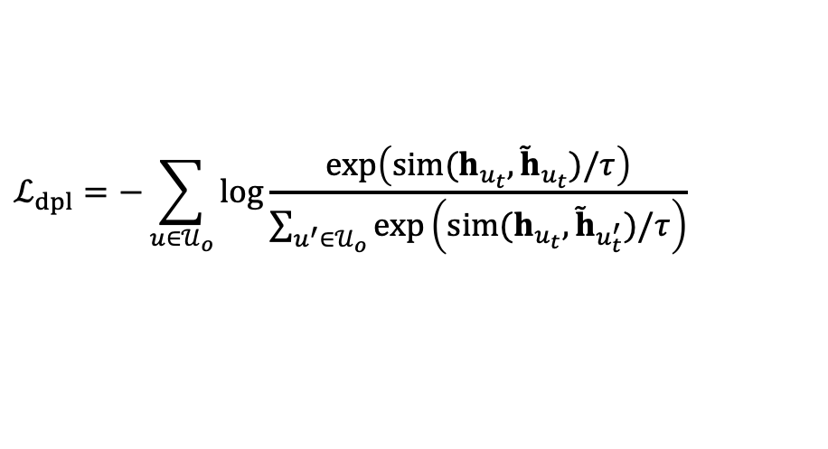
3.3 (P2) Step 2: Doppelganger-based Knowledge Transfer
target의 나는 내 도플갱어와는 가깝게, 다른 사람의 도플갱어와는 멀게 학습 (InfoNCE, Eq.13)
$$ℒ_{dpl}=−\sum_{u∈𝒰_{o}}{log\frac{exp\left(sim(h_{u_{t}},{\tilde{h}}_{u_{t}})/τ\right)}{\sum_{u^{′}∈𝒰_{o}}{exp\left(sim(h_{u_{t}},{\tilde{h}}_{u_{t}^{′}})/τ\right)}}}$$
sim: 코사인 유사도
τ (온도): 작을수록 구분을 더 엄격하게
합은 overlapping users에 대해 계산
효과 source 정보가 "간접적으로" 유입 — source와 target을 직접 맞붙이지 않음 · 추천 손실과 함께 공동 최적화
비유 통역사(도플갱어)를 사이에 두는 셈 — source가 하는 말을 그대로 옮겨 적는 게 아니라, target 입장에 맞는 만큼만 전달받는 구조
Eq.(13), Kang & Lee, KDD 2026
Notes:
두 번째 단계에서는 InfoNCE로 전이합니다. target의 나는 내 도플갱어와는 가깝게, 다른 사람의 도플갱어와는 멀게 학습됩니다. 유사도는 코사인 유사도이고, 온도 타우는 작을수록 구분을 엄격하게 합니다. 이렇게 하면 source 정보가 직접 맞붙지 않고 간접적으로 들어옵니다. 비유하자면 통역사를 사이에 두는 셈으로, source의 말을 그대로 옮겨 적는 것이 아니라 target 입장에 맞는 만큼만 전달받는 구조입니다.

Slide 17
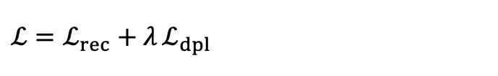
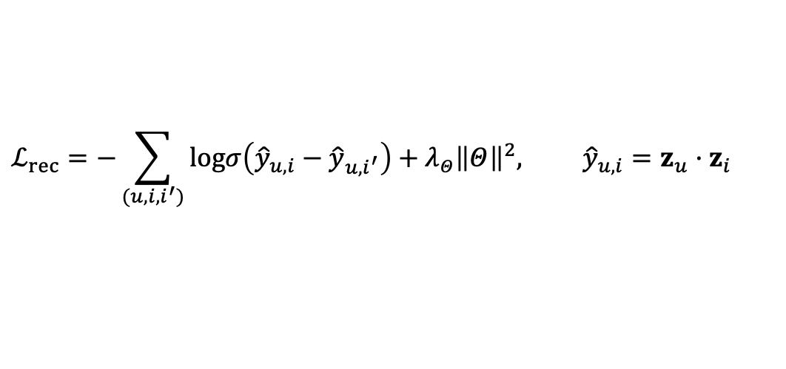
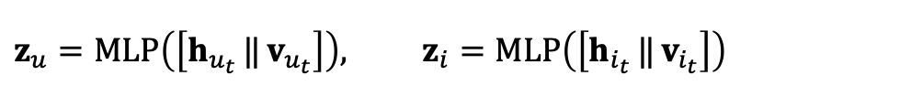
3.4 Training Process
문제 페르소나(의미 정보)만으로는 "나랑 비슷한 사람이 산 것" 같은 협업 신호를 잡지 못함
해결 LightGCN(사용자-아이템 그래프에서 이웃 정보를 퍼뜨린 벡터)으로 미리 학습한 ID 벡터를 결합
$$z_{u}=MLP\left(\left[h_{u_{t}} ‖ v_{u_{t}}\right]\right), z_{i}=MLP\left(\left[h_{i_{t}} ‖ v_{i_{t}}\right]\right)$$
아이템 의미 벡터: 제목 · 카테고리를 같은 인코더로 벡터화 (512차원) · MLP는 단층
추천 손실: BPR (Eq.15)
산 아이템의 점수가 안 산 아이템의 점수보다 높도록 학습
최종 손실 (Eq.16)
$$ℒ_{rec}=−\sum_{(u,i,i^{′})}{logσ\left({\hat{y}}_{u,i}−{\hat{y}}_{u,i^{′}}\right)}+λ_{Θ}{\left\|Θ\right\|}^{2}, {\hat{y}}_{u,i}=z_{u}·z_{i}$$
$$ℒ=ℒ_{rec}+λ ℒ_{dpl}$$
source 쪽은 미리 따로 학습 같은 BPR로 학습 후 target 학습 중에는 업데이트하지 않음 · 도메인 쌍이 정해지면 한 번만, 사전학습 모델이 있으면 재사용 가능
Eq.(14)–(16), Kang & Lee, KDD 2026, Section 3.4
Notes:
학습 과정입니다. 페르소나는 의미 정보라서 나와 비슷한 사람이 산 것 같은 협업 신호는 잡지 못합니다. 그래서 사용자-아이템 그래프에서 이웃 정보를 퍼뜨려 만드는 LightGCN으로 미리 ID 벡터를 학습해 페르소나 벡터와 이어붙이고 단층 MLP를 통과시킵니다. 아이템은 제목과 카테고리를 같은 인코더로 벡터화한 512차원 의미 벡터를 씁니다. 추천 손실은 BPR로, 산 아이템의 점수가 안 산 아이템보다 높도록 학습합니다. 최종 손실은 BPR에 람다를 곱한 도플갱어 손실을 더한 형태입니다. source 쪽은 같은 BPR로 미리 학습해 두고 target 학습 중에는 업데이트하지 않습니다.

Slide 18
4. Evaluation — Questions & Datasets
Evaluation Questions
EQ1 전체 성능
EQ2 페르소나 모델링의 효과
EQ3 도플갱어 전이의 효과
EQ4 하이퍼파라미터 민감도
EQ5 효율성
데이터 Amazon Reviews 2023 · 5개 도메인(Elec, Home, Sports, Cloth, Toys) · 가능한 10쌍 전부 실험 · 본문은 overlapping user가 가장 많은 3쌍
도메인 쌍 | Overlapping users | 나머지 쌍
Elec – Home | 7,274 | Appendix Table 12
Sports – Cloth | 4,588
Home – Toys | 5,798
시간 기준 분할 (Time-aware split)
2019년 이전 = 학습, 2019년 이후 = 검증 / 테스트 (두 기간에 모두 등장한 사용자만)
이유: 미래 정보가 학습에 새지 않게, 실제 서비스 상황과 비슷하게
baseline 수치가 원 논문과 다를 수 있음 (원래 설정에서는 재현 확인)
Kang & Lee, KDD 2026, Section 4.1, Table 3
Notes:
실험은 다섯 가지 질문으로 구성됩니다. 전체 성능, 페르소나 모델링의 효과, 도플갱어 전이의 효과, 하이퍼파라미터 민감도, 효율성입니다. 데이터는 Amazon Reviews 2023의 다섯 개 도메인으로 가능한 10쌍을 모두 실험했고, 본문에는 overlapping user가 가장 많은 세 쌍을 싣고 나머지는 부록 Table 12에 있습니다. 중요한 점은 시간 기준 분할입니다. 2019년 이전으로 학습하고 이후를 검증과 테스트로 나눠, 미래 정보가 학습에 새지 않게 하고 실제 서비스 상황과 비슷하게 만들었습니다. 그래서 베이스라인 수치가 원 논문과 다를 수 있지만, 원래 설정에서는 재현이 되는 것을 확인했다고 밝힙니다.

Slide 19
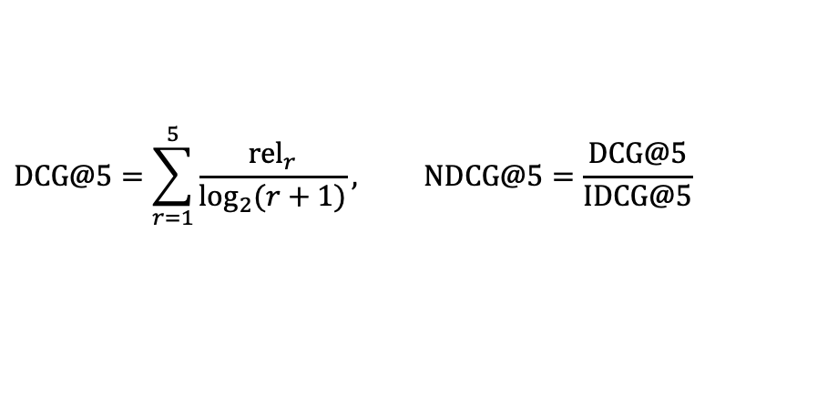
4. Evaluation — Protocol & Implementation
Full ranking 평가 후보를 샘플링하지 않고, 안 본 모든 아이템을 후보로 둠 → 어려운 설정이라 수치가 2~4% 수준
지표
HR@5: 정답 아이템이 상위 5개 안에 들었는지
NDCG@5: 정답이 위에 있을수록 점수를 더 줌
모든 결과는 seed 5개의 평균
Baselines
구분 | 방법
단일 도메인 | BPRMF, NGCF, LightGCN
CDR | UniCDR, CDIMF, CUT, PPA (가장 강한 경쟁자), DGCDR
$$DCG@5=\sum_{r=1}^{5}{\frac{{rel}_{r}}{\log_{2}(r+1)}, NDCG@5=\frac{DCG@5}{IDCG@5}}$$
구현 세부
Adam, 최대 100 epoch + early stopping, batch 1024, 임베딩 128차원, GPU RTX 6000 Ada
페르소나 생성: gpt-4o, 사용자당 최근 30개 상호작용, 사용자당 약 $0.022 · temperature 0.7 (도메인 설명 1.0)
Kang & Lee, KDD 2026, Section 4.1
Notes:
평가는 샘플링 없이 안 본 모든 아이템을 후보로 두는 full ranking이라 수치가 2에서 4% 정도로 작게 나옵니다. 지표는 정답이 상위 5개 안에 들었는지 보는 HR@5와, 정답이 위에 있을수록 점수를 더 주는 NDCG@5이고, 모든 결과는 seed 5개의 평균입니다. 베이스라인은 단일 도메인 방법 세 개와 CDR 방법 다섯 개이고, 그중 PPA가 가장 강한 경쟁자입니다. 페르소나 생성은 gpt-4o로 사용자당 최근 30개 상호작용을 쓰며 약 0.022달러가 듭니다.

Slide 20
4. EQ1 — Overall Performance
Source→Target | @5 | BPR-MF | NGCF | Light-GCN | Uni-CDR | CDIMF | CUT | PPA | DG-CDR | Multi-TAP
Elec→Home | HR | 1.69 | 1.66 | 1.77 | 1.69 | 1.94 | 1.96 | 3.06 | 2.63 | 3.23
 | NDCG | 0.49 | 0.49 | 0.51 | 0.54 | 0.57 | 0.58 | 0.89 | 0.76 | 0.91
Home→Elec | HR | 1.66 | 1.48 | 2.21 | 1.55 | 1.64 | 1.57 | 1.79 | 1.57 | 2.44
 | NDCG | 0.47 | 0.42 | 0.63 | 0.47 | 0.46 | 0.46 | 0.54 | 0.47 | 0.77
Sports→Cloth | HR | 1.56 | 1.51 | 1.66 | 1.71 | 2.21 | 2.96 | 3.36 | 2.25 | 4.09
 | NDCG | 0.42 | 0.42 | 0.46 | 0.47 | 0.68 | 0.92 | 0.98 | 0.63 | 1.11
Cloth→Sports | HR | 1.59 | 1.82 | 2.20 | 1.37 | 1.37 | 1.67 | 2.25 | 1.85 | 2.08
 | NDCG | 0.50 | 0.56 | 0.72 | 0.42 | 0.39 | 0.51 | 0.71 | 0.58 | 0.68
Home→Toys | HR | 0.95 | 0.84 | 0.96 | 0.91 | 1.31 | 1.23 | 1.35 | 1.19 | 1.56
 | NDCG | 0.27 | 0.23 | 0.25 | 0.27 | 0.41 | 0.37 | 0.36 | 0.30 | 0.47
Toys→Home | HR | 1.44 | 0.88 | 1.75 | 1.85 | 1.55 | 2.13 | 2.98 | 2.73 | 3.11
 | NDCG | 0.40 | 0.23 | 0.47 | 0.51 | 0.43 | 0.58 | 0.80 | 0.73 | 0.88
6개 방향 중 5개에서 1위
Home → Elec
HR 2.44 vs PPA 1.79 → +36.3%
NDCG 0.77 vs 0.54 → +42.6%
예외: Cloth → Sports
PPA 2.25 > Multi-TAP 2.08 (3위) · 반대 방향 Sports→Cloth에서는 4.09 vs 3.36으로 크게 앞섬
참고 Home→Elec에서는 단일 도메인 LightGCN(2.21)이 CDR 베이스라인보다 높음 (무차별 전이의 부작용 사례)
Notes:
전체 성능입니다. Multi-TAP은 여섯 개 방향 중 다섯 개에서 1위입니다. 가장 큰 차이는 Home에서 Electronics 방향으로, PPA 대비 HR은 2.44 대 1.79로 36.3%, NDCG는 0.77 대 0.54로 42.6% 높습니다. 예외는 Cloth에서 Sports 방향으로, PPA가 2.25, Multi-TAP이 2.08로 2위입니다. 대신 반대 방향에서는 4.09 대 3.36으로 크게 앞섭니다. 참고로 Home에서 Electronics 방향에서는 단일 도메인 LightGCN이 2.21로 CDR 베이스라인들보다 높은데, 이는 무차별 전이가 오히려 성능을 떨어뜨릴 수 있다는 논문의 주장과도 맞닿아 있습니다.

Slide 21
4. EQ2 — Effectiveness of Persona Modeling
EQ2-1 페르소나 분해 (Table 5)
EQ2-2 결합 방식 (Table 6)
Single (Raw): 페르소나 1개, 원래 값(가격 숫자 등)
Single (Proc.): 페르소나 1개, 등급 라벨
Multi (Proc.): 페르소나 5개, 등급 라벨 (제안 방법)
Mean: 균등 평균
Concat: 이어붙이기
Self-Attn: 적응적 가중치 (제안 방법)
HR@5 | Single (Raw) | Single (Proc.) | Multi (Proc.)
Sports→Cloth | 3.70 | 3.77 | 4.09
Cloth→Sports | 1.83 | 1.99 | 2.08
HR@5 | Mean | Concat | Self-Attn
Sports→Cloth | 3.66 | 3.99 | 4.09
Cloth→Sports | 1.93 | 2.01 | 2.08
절대값보다 상대 등급이 더 좋은 신호
같은 입력이라도 분해하면 추가 이득
사용자 · 도메인마다 중요한 기준이 다름 → 적응적 가중치가 중요
Table 5, Table 6, Kang & Lee, KDD 2026 (p.8)
Notes:
EQ2는 페르소나 모델링의 효과입니다. 왼쪽 Table 5는 페르소나 한 개에 원래 값, 한 개에 등급 라벨, 다섯 개에 등급 라벨을 비교합니다. Sports에서 Cloth 기준 3.70, 3.77, 4.09로 올라갑니다. 절대값보다 상대 등급이 더 좋은 신호이고, 같은 입력이어도 분해하면 추가 이득이 있다는 뜻입니다. 오른쪽 Table 6은 결합 방식 비교로, 평균 3.66, 이어붙이기 3.99, self-attention 4.09로 적응적 가중치가 가장 좋습니다.

Slide 22
4. EQ2-3 — Cold-start Scenario
설정 사용자의 10%를 뽑아 target 학습 데이터의 상호작용을 5개 미만으로 제한
Source→Target | HR@5 PPA | HR@5 Multi-TAP | NDCG@5 PPA | NDCG@5 Multi-TAP
Elec→Home | 3.25 | 3.19 | 0.80 | 0.82
Home→Elec | 2.31 | 2.42 | 0.69 | 0.75
Home→Toys | 1.24 | 1.42 | 0.31 | 0.39
Toys→Home | 2.26 | 2.20 | 0.53 | 0.55
PPA 대비 최대 향상
HR +14.52%
Home→Toys, 1.42 vs 1.24
NDCG +25.81%
Home→Toys, 0.39 vs 0.31
정확한 해석
NDCG@5는 4개 방향 모두 우세, HR@5는 Elec→Home(3.25 vs 3.19), Toys→Home(2.26 vs 2.20)에서 PPA가 근소하게 높음
→ 본문의 "consistently outperforms"는 NDCG 기준으로 성립
Table 7, Kang & Lee, KDD 2026 (p.8)
Notes:
cold-start 실험입니다. 사용자의 10%를 뽑아 target 학습 데이터의 상호작용을 5개 미만으로 제한했습니다. PPA 대비 최대 향상은 Home에서 Toys 방향에서 HR 14.52%, NDCG 25.81%입니다. 다만 정확히 말씀드리면, NDCG는 네 방향 모두 앞서지만 HR은 Elec에서 Home, Toys에서 Home 방향에서 PPA가 근소하게 높습니다. 따라서 본문의 consistently outperforms는 NDCG 기준으로 성립합니다.

Slide 23
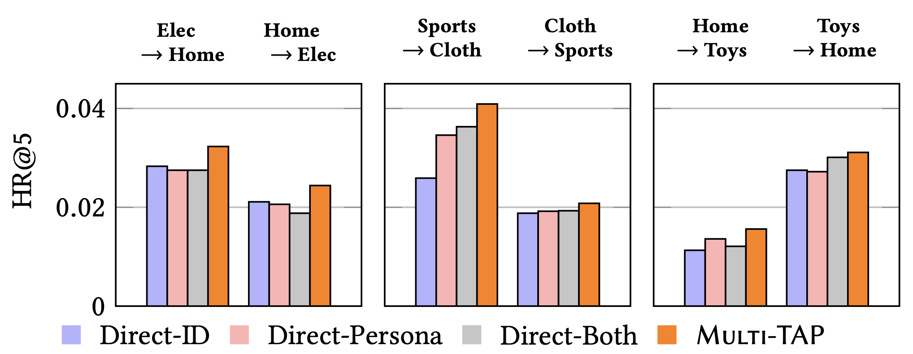
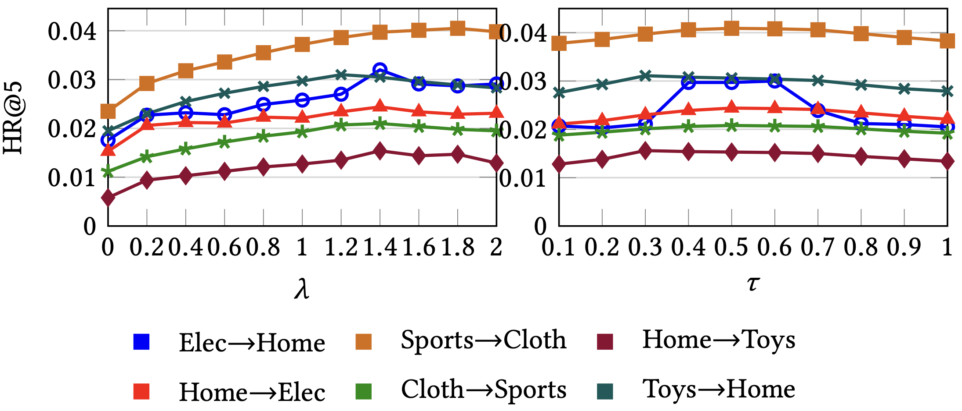
4. EQ3 · EQ4 · EQ5
EQ3 도플갱어 전이의 효과 (Figure 4)
EQ4 하이퍼파라미터 민감도 (Figure 5)
Direct-ID: LightGCN ID 벡터끼리 직접 정렬
Direct-Persona: 페르소나 벡터끼리 직접 정렬
Direct-Both: 둘을 이어붙인 것끼리 직접 정렬 (백본 동일, 전이 방식만 다름)
Multi-TAP이 모든 경우 최고, 직접 정렬은 방향마다 불안정 → 도메인 고유 신호를 억누를 수 있음
λ (도플갱어 손실 가중치): 0이 아니면 향상, 1보다 클 때 특히 좋음 → 의미적 지식 전이가 중요
τ (온도): 0.4~0.6에서 최적, 도메인 쌍이 달라도 안정적
EQ5 효율성 학습 9~30분 (LightGCN 위에 가벼운 모듈만) · 페르소나 생성 사용자당 약 3초, 오프라인
Figure 4 (p.9, 좌측 단), Figure 5 (p.9, 우측 단), Kang & Lee, KDD 2026
Notes:
EQ3은 도플갱어 전이의 효과입니다. 백본은 같고 전이 방식만 다른 세 변형, 즉 ID 벡터끼리, 페르소나끼리, 둘을 합친 것끼리 직접 정렬하는 방식과 비교했습니다. Multi-TAP이 모든 경우 가장 좋았고, 직접 정렬은 방향마다 성능이 불안정했습니다. 직접 정렬이 도메인 고유 신호를 억누를 수 있다는 해석입니다. EQ4에서 람다는 0이 아닌 값에서 성능이 좋아지고 1보다 클 때 특히 좋으며, 타우는 0.4에서 0.6에서 최적이고 안정적입니다. EQ5 효율성 측면에서 학습은 9분에서 30분, 페르소나 생성은 사용자당 약 3초이며 오프라인으로 처리됩니다.

Slide 24
5. Related Work
분류 | 대표 연구 | 한계
매핑 방식 | EMCDR, CDIMF | 모두 도메인 단위로 작동 → IDH를 다루지 않음
분해 방식 | UniCDR, EDDA
부정적 전이 완화 | CUT, TrineCDR, DGCDR
PPA와의 차이
PPA도 여러 선호 "프로토타입"을 쓰지만 상호작용 데이터에서 암묵적으로 학습
프로토타입 개수를 하이퍼파라미터로 정해야 함
target 도메인에 맞춰 조정되지 않음
LASSO (LLM 기반)와의 차이
LLM이 알아서 추론해 비정형 프로필 1개로 압축
제어가 어렵고 전이가 불안정할 수 있음
Multi-TAP 명시적이고 해석 가능한 5개 기준 + 구조화된 입력으로 LLM 역할 제한 + target 적응형 전이
Kang & Lee, KDD 2026, Section 5
Notes:
관련 연구입니다. 매핑, 분해, 부정적 전이 완화 계열 모두 도메인 단위로 작동해서 IDH를 다루지 않습니다. 가장 가까운 PPA도 여러 선호 프로토타입을 쓰지만 상호작용에서 암묵적으로 학습되고, 개수를 하이퍼파라미터로 정해야 하며, target에 맞춰 조정되지 않습니다. LLM 기반인 LASSO는 LLM이 추론해 비정형 프로필 하나로 압축하기 때문에 제어가 어렵습니다. Multi-TAP은 명시적이고 해석 가능한 다섯 기준, 구조화된 입력, target 적응형 전이라는 점에서 다릅니다.

Slide 25
6. Conclusion
관찰
기존 CDR은 도메인 내 이질성(IDH)을 명시적으로 포착하지 못함 — 한 도메인 안에서도 선호는 카테고리마다 다름
방법
다중 페르소나로 이질적 선호를 구조화해 모델링하고(P1), 도플갱어 정렬로 target 적응적 전이를 수행(P2)
결과
SOTA 대비 일관된 성능 우위, 동시에 계산 효율적
Notes:
결론입니다. 이 논문은 기존 CDR이 도메인 내 이질성을 명시적으로 포착하지 못한다는 점을 밝혔고, 다중 페르소나로 이질적 선호를 구조화해 모델링한 뒤 도플갱어 정렬로 target 적응적 전이를 수행하는 Multi-TAP을 제안했습니다. 실험에서 SOTA 대비 일관된 성능 우위를 보이면서도 계산 효율적이었습니다. 이상입니다.

Slide 26
7. Limitations
Notes:
결론입니다. 이 논문은 기존 CDR이 도메인 내 이질성을 명시적으로 포착하지 못한다는 점을 밝혔고, 다중 페르소나로 이질적 선호를 구조화해 모델링한 뒤 도플갱어 정렬로 target 적응적 전이를 수행하는 Multi-TAP을 제안했습니다. 실험에서 SOTA 대비 일관된 성능 우위를 보이면서도 계산 효율적이었습니다. 이상입니다.

